Slide 1
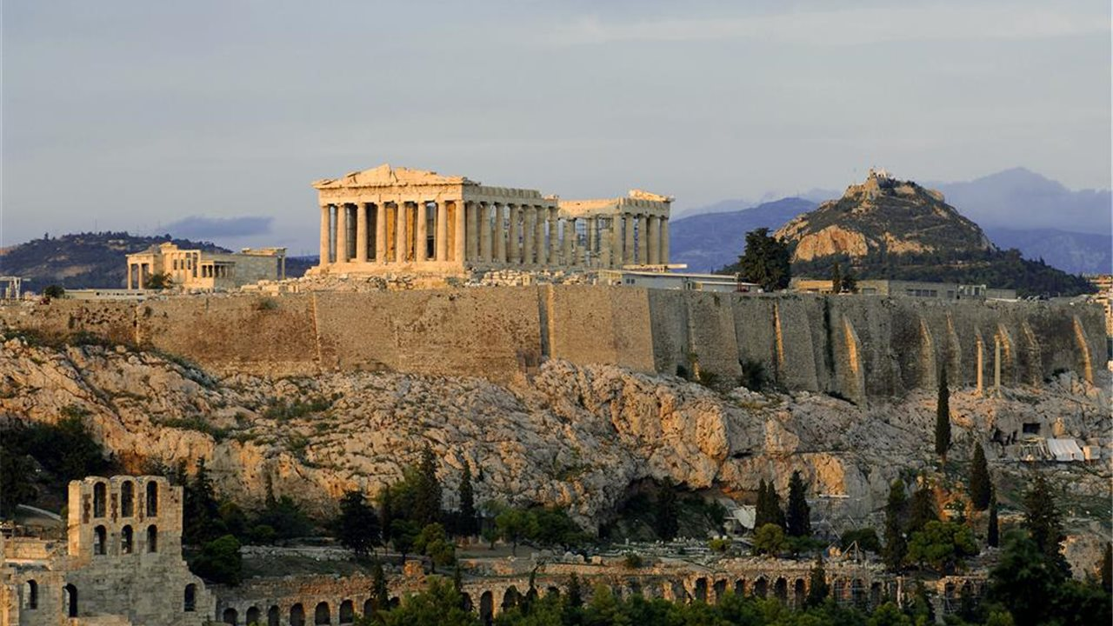
EL VIAJE A GRECIA
Del 17 de Marzo hasta el 24 de Marzo.

Slide 2
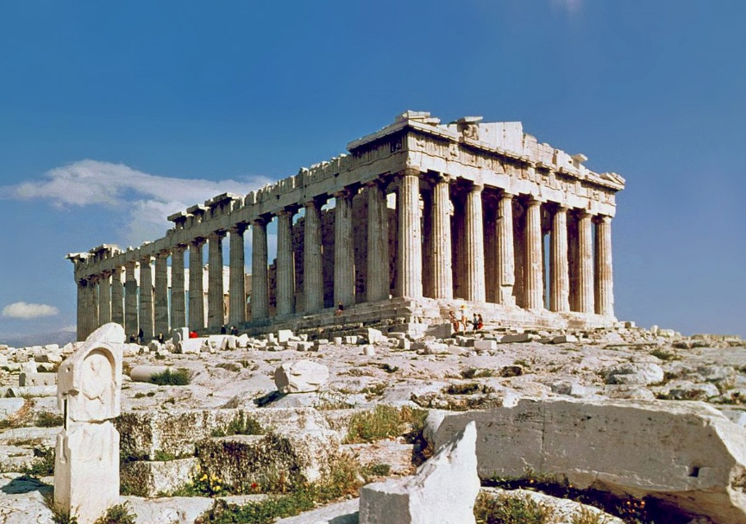
ATENAS
18 de Marzo:
→Visitaremos la ciudad, nos permitirá observar el enorme contraste existente entre la capital de la Grecia clásica y la ciudad cosmopolita. En el acrópolis podremos admirar el Templo de Atenea Nike, los Propileos.
→ Visitaremos el Templo de Zeus Olímpico, el Arco de Adriano, el Parlamento con la Tumba al Soldado Desconocido, y la ciudad moderna de Atenas, el Palacio Real y el Estadio Olímpico(primeros juegos Olímpicos).

Slide 3
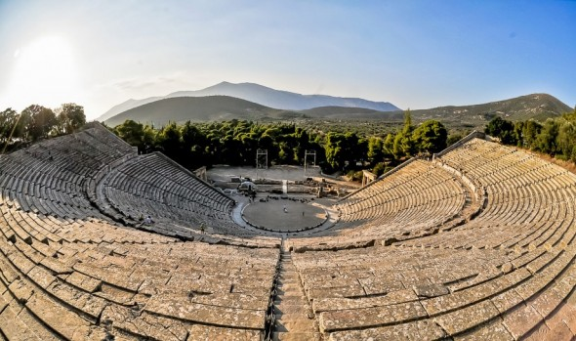
ATENAS
19 de Marzo
→Salida hacia el canal de Corinto. Abandonamos la península Ática , se atraviesa se atraviesa el canal que une los golfos Sarónico y Corinto y se continua por la Argólida hacia Epidauro para hacer una visita al teatro, que es destacado por la magnífica acústica considerada la mejor del mundo.
→Seguimos por Nauplia, para hacer una breve parada y continuar hacia Mycenas, donde visitaremos la puerta de los Leones, la tumba de Agamenón asi como su museo. Después salimos hacia Olympia.

Slide 4
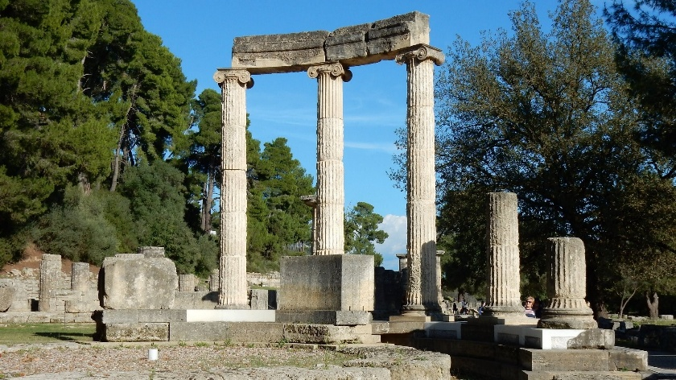
OLIMPIA
20 de Marzo:
→Visita por Olimpia, su área arqueológica , centro de veneración de Zeus donde destaca el santuario y el templo como el de Hera y el estadio.
→Salimos hacia Delfos atravesando el puente colgante y cruzando las ciudades de Nafpaktos e Itea. Salimos a Kalambaka.
21 de Marzo:
→Llegamos nos alojamos la noche y salimos hacia Meteora.

Slide 5
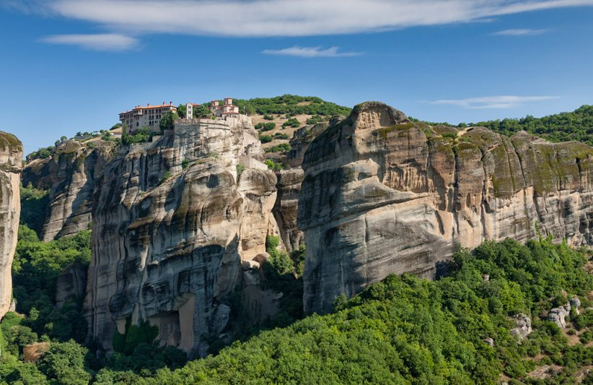
METEORA
22 de Marzo:
→Visitamos Meteora, único lugar del mundo que nos impresiono a todos con su bosque de rocas monolíticas y muy altas de hace 60,000,000 de años. Después visitamos los monasterios y partimos hacia Atenas de nuevo.

Slide 6
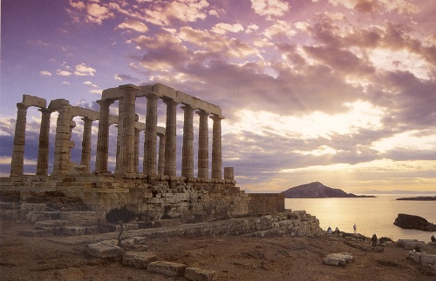
ATENAS
23 de Marzo:
→Tuvimos la mañana libre para hacer actividades personales. Por la tarde visitamos el Cabo Sounion. El punto más meridional del Ática, a unos 70Km de Atenas, se levanta el Cabo Sounion, un pequeño promontorio, en el que se encuentra el templo de Poseidon, y a sus pies se extiende el mar Egeo, centro de las grandes culturas de la humanidad. Desde aquí se puede contemplar una de las puestas de sol más famosas de toda Grecia.

